Slide 1
PawPal
Tim: TG 13.1 <DogHub>
Ak. god. 2025./2025.

Slide 2
Sadržaj
Opis zadatka
Pregled zahtjeva
Korišteni alati i tehnologije
Arhitektura
Organizacija rada
Iskustva

Slide 3
Sadržaj
Članovi tima
Cilj projekta
Analiza i oblikovanje sustava
  Zahtjevi
  Arhitektura
Organizacija rada
Iskustva

Slide 4
Članovi grupe
Andrić, Jakov - backend
Mihaljević, Gregor - backend
Damjan, Mamula – frontend
Ilić, Marija - frontend
Cerovac, Jan – voditelj, dokumentacija
Magdić, Vito - baza podataka
Grus, Dominik – dokumentacija, testiranje
Notes:
Just list no need to elaborate in this stage!

Slide 5
O projektu
Aplikacija rješava problem pronalaska šetača pasa za vlasnike koji nemaju dovoljno vremena svakodnevno se brinuti za svoje ljubimce.
Cilj aplikacije je omogućiti jednostavan pronalazak provjerenih šetača pasa i olakšati povezivanje vlasnicima kojima je potrebna pomoć.
Slično rješenje je aplikacija Wag!
Notes:
Navedite samo svoju viziju projektne ideje...

Slide 6
Pregled zahtjeva
Glavni funkcionalni zahtjevi:
Registracija korisnika
Odabir uloge korisnika
Pregled i rezervacija termina šetnje
Usluga plaćanja šetnje
Prihvat šetnje od strane šetača
Komunikacija između šetača i vlasnika
Uloga administratora

Slide 7
Pregled zahtjeva
Glavni ne funkcionalni zahtjevi:
Aplikacija mora biti jednostavna (intuitivna) za korištenje
Aplikaciju treba moći koristiti više korisnika u isto vrijeme
Aplikacija treba pružati jednaku funkcionalnost i korisničko iskustvo bez obzira na uređaj i preglednik na kojem se koristi, razlučivost i veličinu ekrana
Korisnik nepredviđenim korištenjem ne bi trebao moći na nijedan način poremetiti rad aplikacije

Slide 8
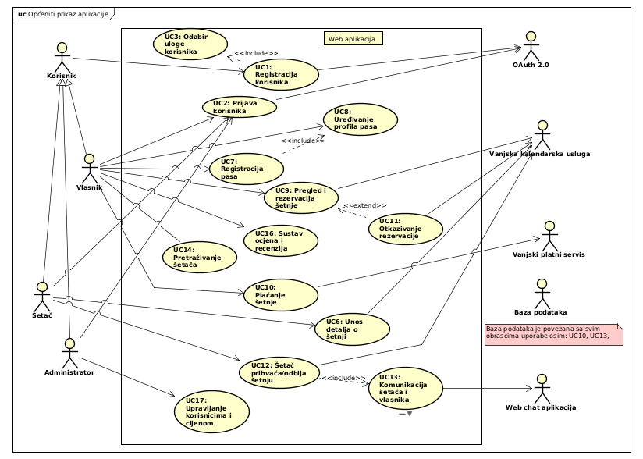
UML dijagram obrazaca uporabe

Slide 9
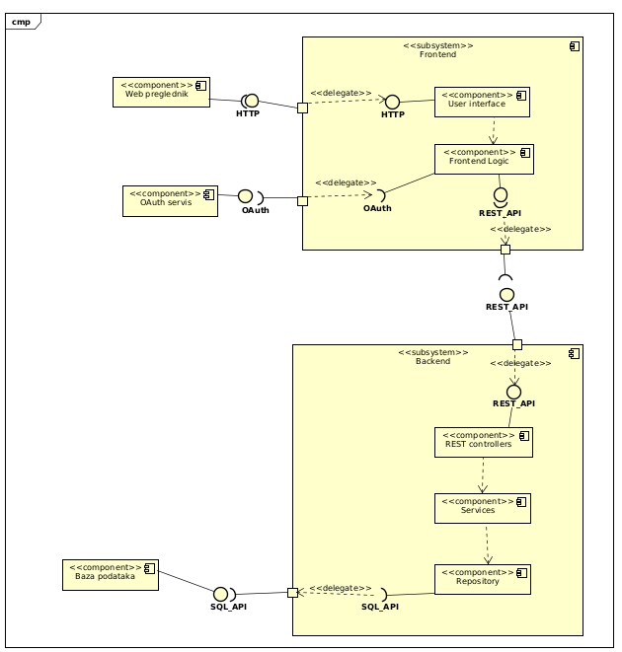
Arhitektura sustava

Slide 10
Ispitivanje
Provjera funkcionalnosti dodavanja psa postojećem vlasniku
Dodavanje psa vlasniku koji ne postoji
Provjera funkcionalnosti dodavanja psa s minimalnim unosom podataka
Provjera funkcionalnosti prijave registriranog korisnika u sustav
Provjera funkcionalnosti brisanja korisnika iz sustava
Provjera ponašanja sustava prilikom prijave korisnika koji nije registriran

Slide 11
Korišteni alati i tehnologije
Programski jezici: HTML, CSS, JAVA 17, JavaScript ES2023
Radni okviri i biblioteke: Spring Boot 3.5.6, Thymeleaf 3.1.3
Baza podataka: PostgreSQL 42.7.7
Razvojni alati: IntelliJ IDEA 21.0.7, GitHub
Alati za ispitivanje: JUnit 5.12.2, Selenium IDE
Razmještaj i cloud platforma: Microsoft Azure

Slide 12
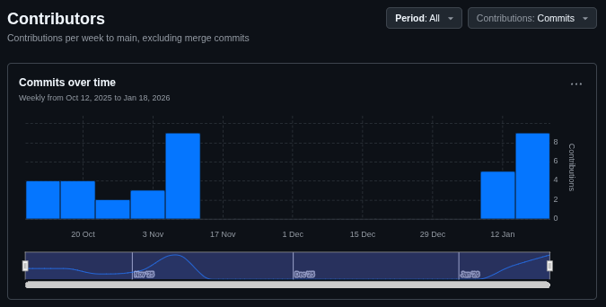
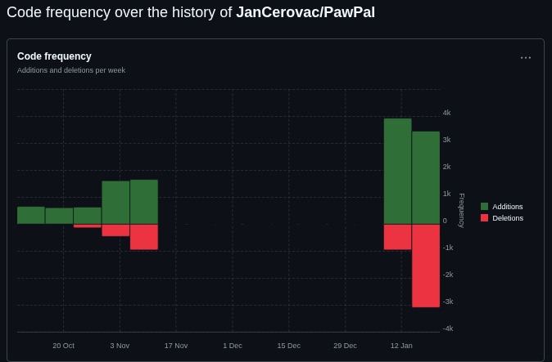
Organizacija rada

Slide 13
Zaključak
Naučene lekcije:
Tim je stekao široki spektar znanja u osmišljavanja i dizajniranju cjelokupne aplikacije, organizacije baze podataka, te razvijanja vještina komuniciranja i rada u timu.

